Slide 1
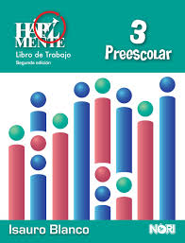
PROGRAMA: HABILMENTE PREESCOLAR

Slide 2
¿QUE ES Y COMO FUNCIONA?
El programa de hábilmente es elaborado por el Dr. Isauro Blanco investigador internacional y autor de este programa.
Programa basado en habilidades del aprendizaje.
En el se desarrollan 23 habilidades centrales en el aprendizaje fundamental.
Cada habilidad esta representada por tres dimensiones generales de la inteligencia humana (procesos, productos y contenidos).
Estas habilidades se pueden desarrollar en virtud de que la inteligencia se incrementa si es educada. Cada recurso intelectual puede ser enriquecido para que su funcionamiento sea mas eficaz.

Slide 3
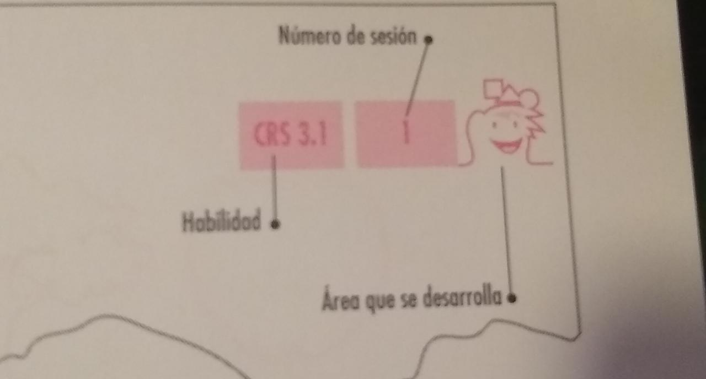

ELEMENTOS IMPORTANTES DE CADA PAGINA.

Slide 4
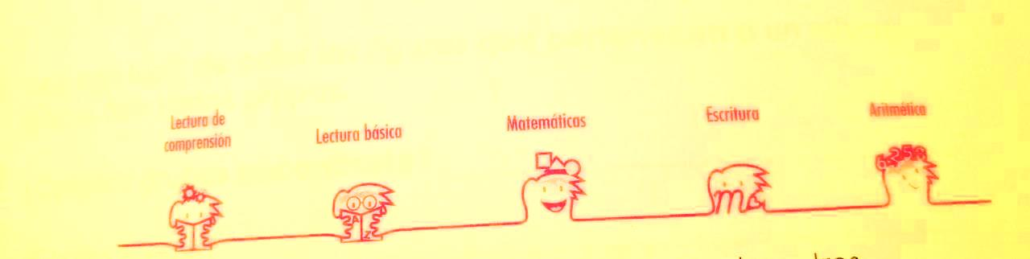
SE TRABAJA BAJO 5 AREAS A DESARROLLAR.
Lectura básica
Aritmética
Escritura
Lectura de comprensión
Matemáticas

Slide 5
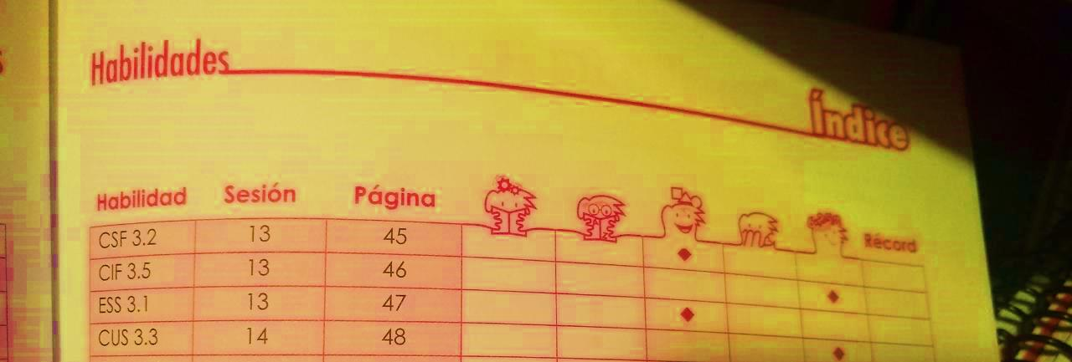
REVISION
RESPUESTAS NO SE MARCAN TACHAS O ERRORES.
SOLO PALOMITAS DE ACIERTOS.
EJEMPLO: 10 PREGUNTAS 8 ACIERTOS.
RECORD: 8/10

Slide 6
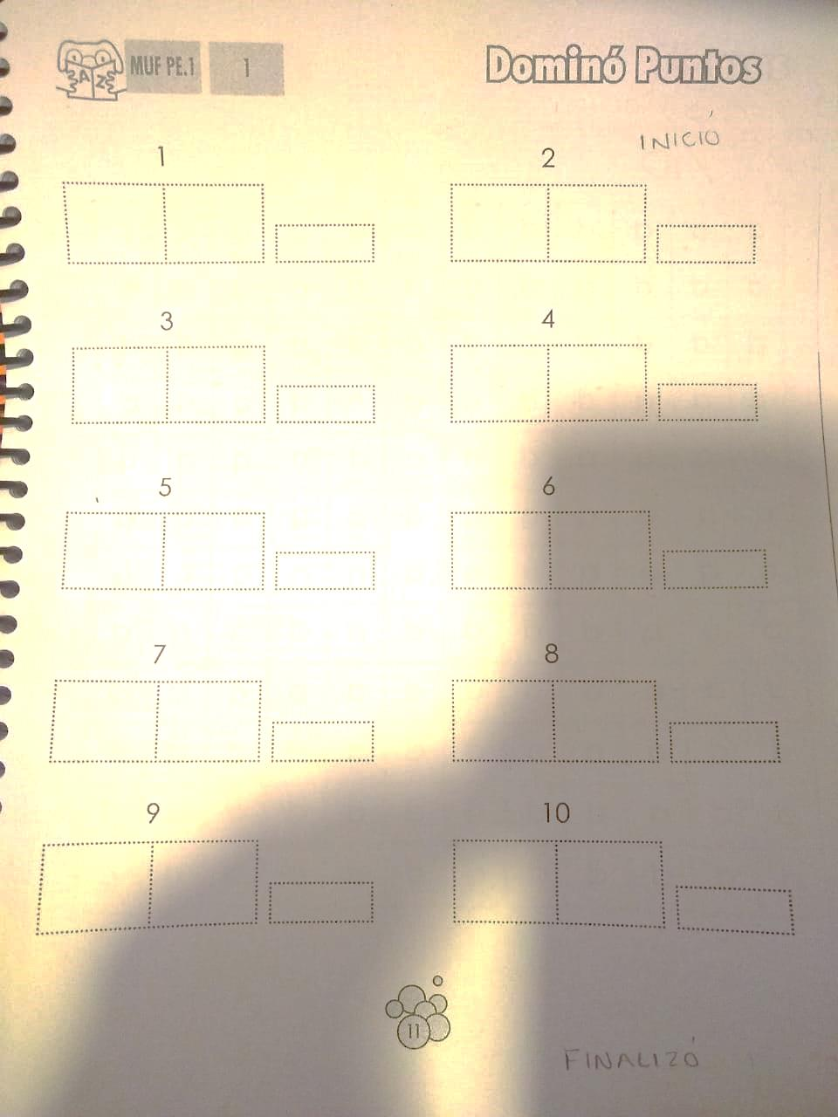
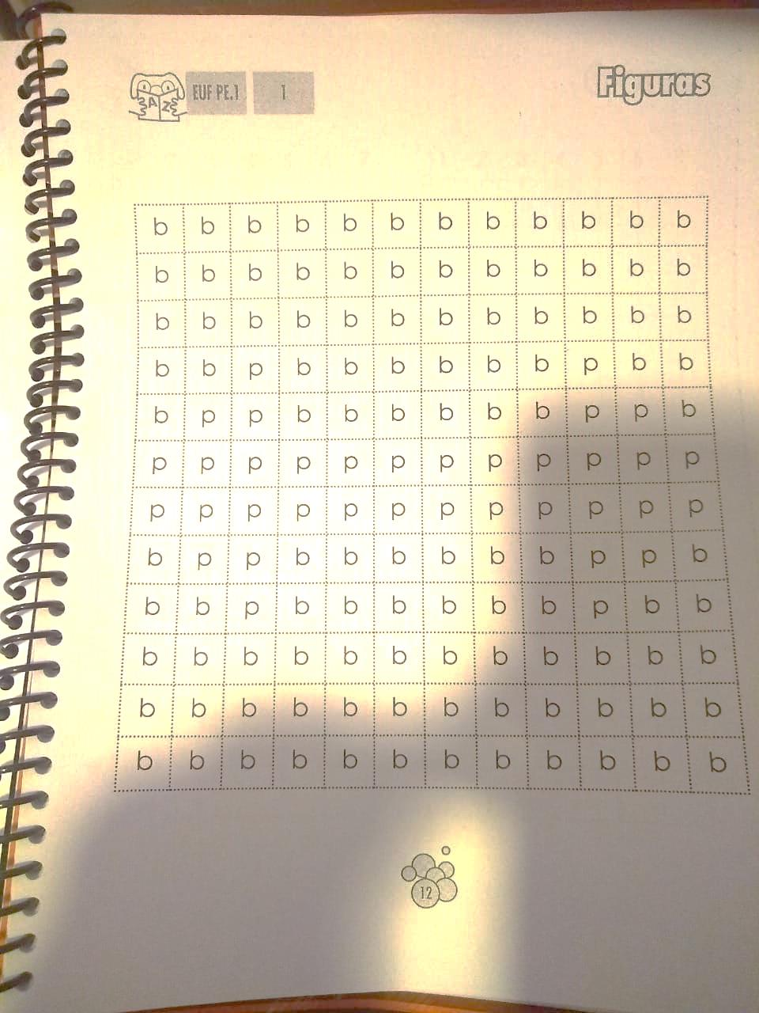
ACTIVIDAD.
SIEMPRE SE TOMA EL TIEMPO: HORA DE INICIO Y HORA DE TERMINO.
SE LES LEE LA INDICACION YA QUE LOS ALUMNOS NO SABEN LEER.

Slide 7
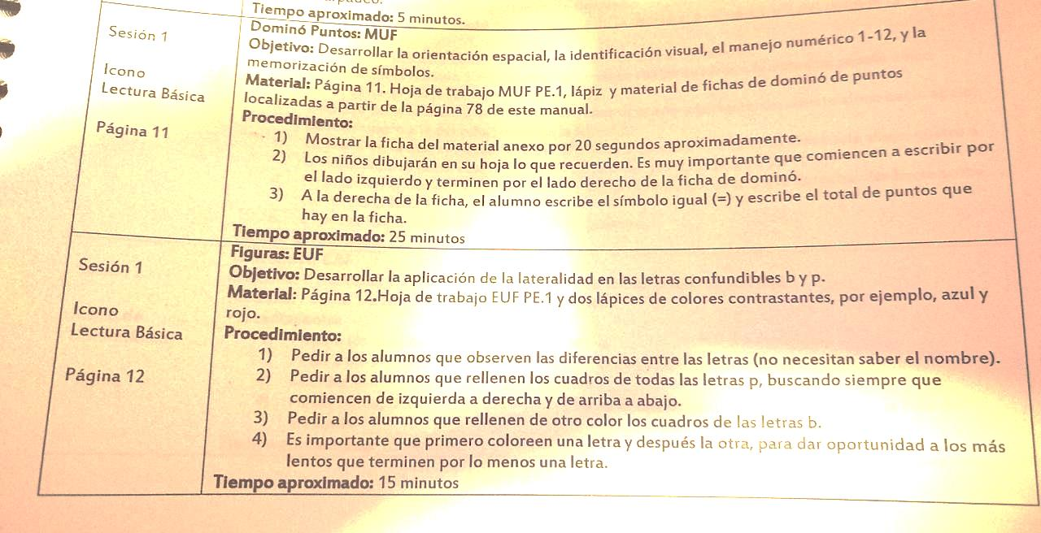
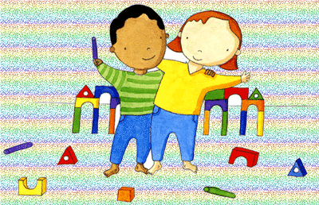
CASO PANDEMIA COVIT 19

Slide 8
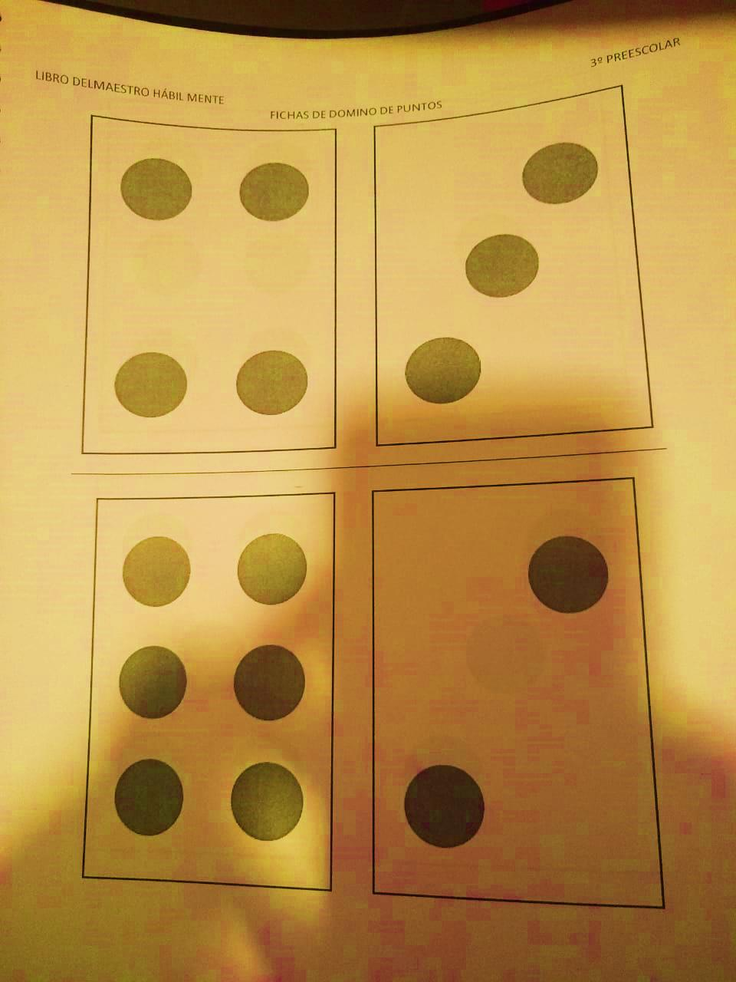
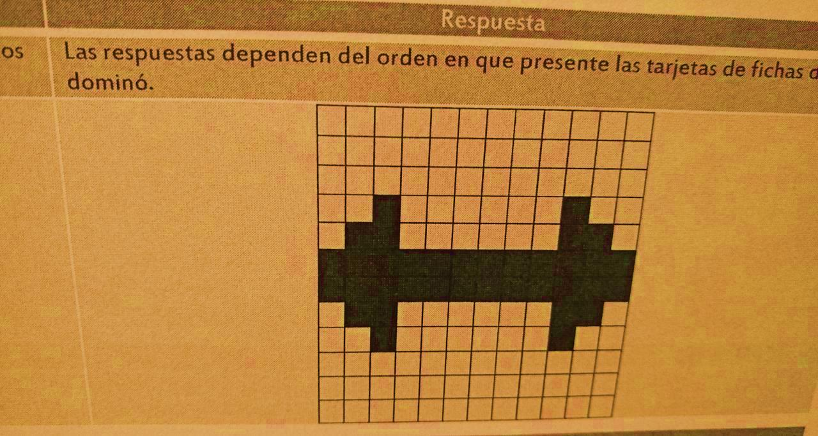

Slide 9

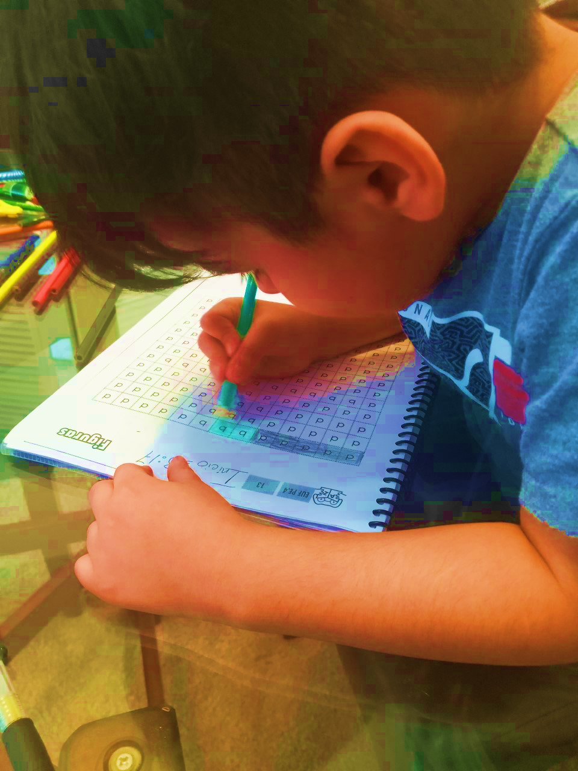
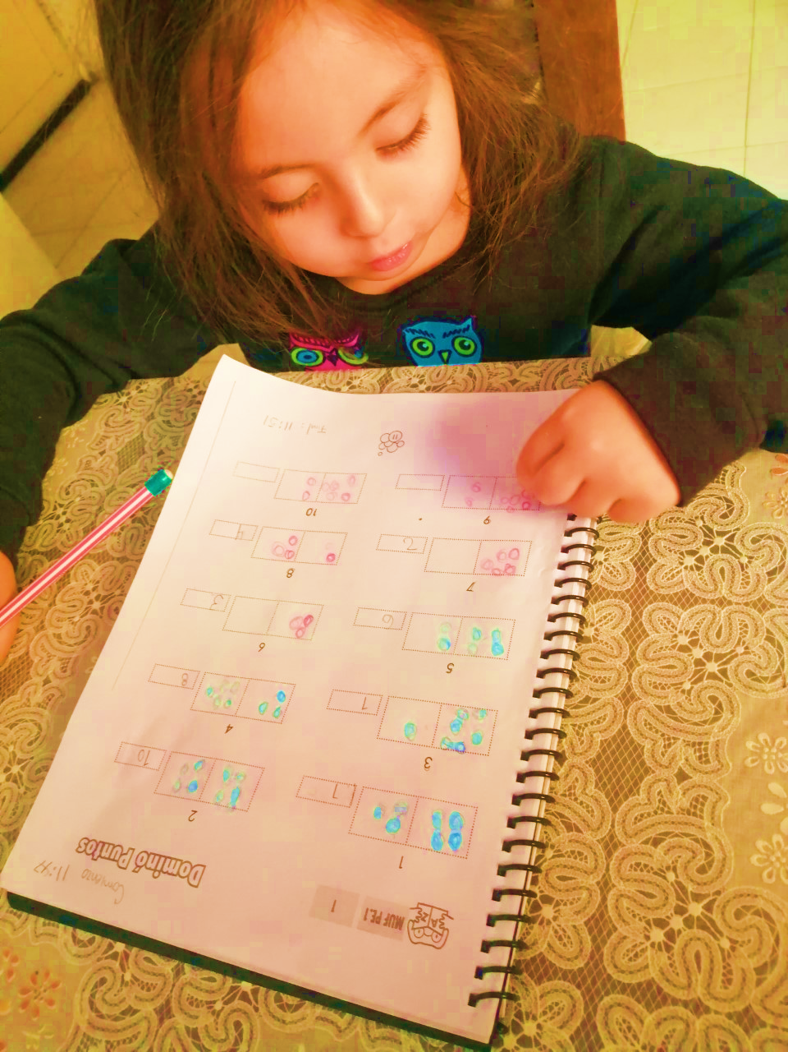
EVIDENCIAS DE LOGRO

Slide 10
POR TU ATENCION MUCHAS GRACIAS!!!
MTRA.DE APOYO LIC. LIDIA NICARAGUA FRAYRE GARCIA
C.T USAER 27U
J. DE NIÑOS FEDERAL ROSARIO CASTELLANOS

